Slide 1




Chapitre II: Analyse dynamique
Module Langage de modélisation UML
2015-2016

Slide 2
PLAN
1
Objectifs
Diagramme de séquences système
2
3
Diagramme d’activités
2

Slide 3
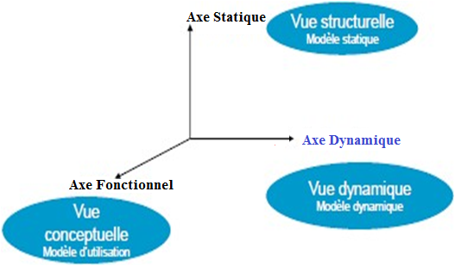
Objectifs de l’axe dynamique
Axe dynamique = Vue comportementale
Description des changements d’état du système.
Représentation des aspects dynamiques du comportement du
problème et de sa solution.
3

Slide 4
Diagramme de séquences système
Objectifs
Représentation graphique
Fragments combinés

Slide 5

Définition d’un Diagramme de séquence système
Qu’est-ce que le diagramme de séquence ?
C’est un diagramme d’interaction a pour but de visualiser le comportement interactif du système.
Cependant, une adaptation de ce diagramme est utilisé pour la description d’un cas d’utilisation : digramme de séquences système.
Représente les interactions (flux d’information) entre les acteurs et le système:
met l'accent sur la séquence temporelle des messages.
Décrit un scénario d’un cas d’utilisation donné.
Les diagrammes d'interaction capture le comportement dynamique d'un système.

Slide 6
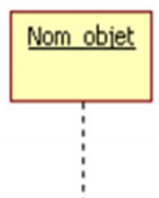
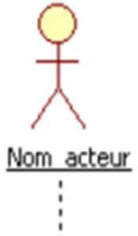
Représentation graphique
Représentation graphique
Présenter le système comme objet unique
Un objet est représenté par un rectangle ainsi qu'une ligne pointillée verticale partant de ce rectangle et dirigé vers le bas qui représente ainsi la ligne de vie de l'objet.
Présenter l’acteur principal à gauche
Dans le cas d'un objet symbolisant un acteur, le rectangle peut être remplacé par un personnage.
Présenter les éventuels acteurs secondaires à droite.

Slide 7
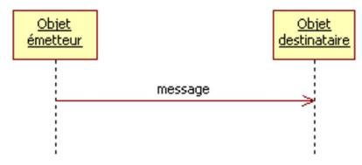
Représentation graphique
Représentation graphique
Représenter les messages par une flèche horizontale:
une interaction est vue comme l'envoi d'un message entre un objet émetteur et un objet destinataire .
Quand une ligne de vie reçoit un message, elle obtient son activation.
Action interne \ réflexif
le système s’envoie à lui-même pour exécuter une action système.
Représenter les messages de retour par une flèche interrompue.

Slide 8
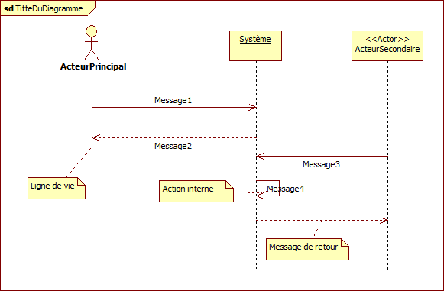

Représentation graphique
Exemple

Slide 9
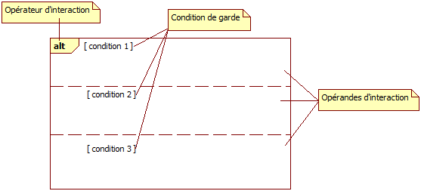
Les fragments Combinés
Fragments combinés : representation graphique
Représentent un ensemble d’interactions.
Permettent de décrire des diagrammes de séquence de manière compacte.
Peuvent faire intervenir l’ensemble des entités participant au scénario ou juste un sous-ensemble.
les fragments sont utilisés pour montrer des interactions complexes telles que des flux et des boucles alternatifs de manière plus structurée. Ils peuvent être imbriqués .

Slide 10
Les fragments Combinés
Fragments combinés
Définis par
Un opérateur d’interaction
L’opérateur conditionne la signification du fragment combiné : ref, opt,
alt, loop, critical, parallel..
Il existe 12 opérateurs définis dans la notation UML 2.0!
Une Condition de garde présentée entre [ ].
Une ou plusieurs opérandes d’interaction conditionnée par la condition de garde (la condition doit être vraie).

Slide 11
Les fragments Combinés
Fragments combinés
REF
LOOP
OPT
ALT

Slide 12
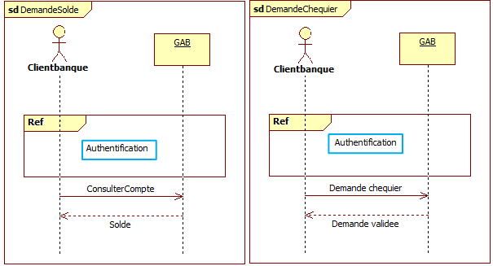
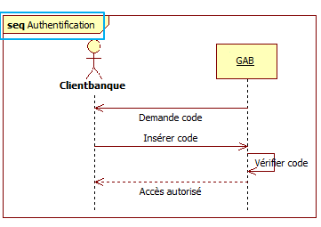
Les fragments Combinés: Ref
Fragments combinés
Le fragment Référence ou Ref
Est utilisé pour référencer un autre diagramme de séquence.
Il permet de réutiliser une partie d'un diagramme de séquence dans un autre.
Exemple: Authentification

Slide 13
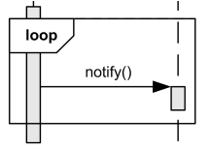
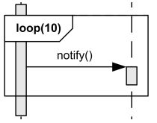
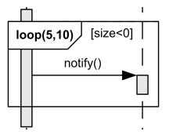
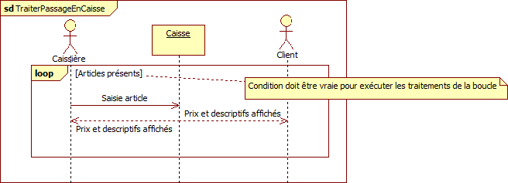
Les fragments Combinés: LOOP
Fragments combinés
Le fragment LOOP
Exprime des échanges répétitifs de messages entre acteurs et système.
Exemple: Traiter passage en caisse
1. Boucle infinie 2. A exécuter exactement 10 fois. 3. Devrait s’exécuter au min 5 fois et au max 10 fois.

Slide 14
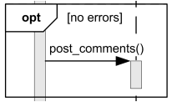
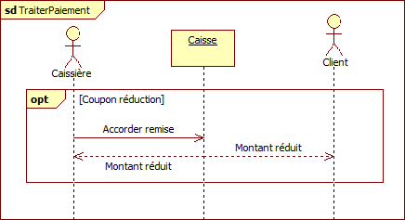
Les fragments Combinés: OPT
Fragments combinés
Le fragment de combinaison d’options OPT
Instructions de test sans alternatives. Il modélise l'énoncé «if then».
Si [cond=vraie] Alors traitements.
Exemple:

Slide 15
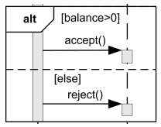
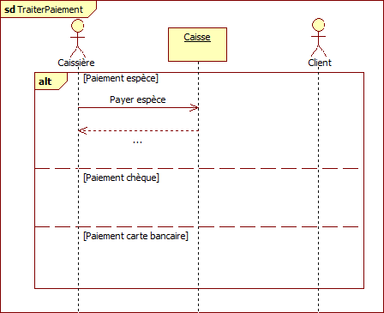
Les fragments Combinés: ALT
Fragments combinés
Le fragment de combinaison alternative ALT
Instructions de test avec une ou plusieurs alternative(s). Il modélise la logique «if
then else».
Si [cond=vraie] Alors traitement1, Sinon traitement 2.
Exemple:

Slide 16
Etude de cas: Vente en ligne des ouvrages
Une société désire développer un site de vente de livres. La principale fonction offerte par le site est la recherche d'ouvrages. Le site doit offrir plusieurs méthodes de recherche : par titre, par N°ISBN ou par auteur. L'internaute doit pouvoir aussi accéder aux classements des meilleures ventes de livres. Il peut s’il le souhaite imprimer le classement.
L’internaute a la possibilité de passer la commande en ligne. Pour cela il doit s’inscrire pour devenir client. Lors de l’achat en ligne, le client dispose d’un panier virtuel à travers lequel il peut ajouter ou enlever des ouvrages. La commande est enregistrée lorsque le client valide son panier d’achat. Par la suite le client effectue son paiement sur le web via sa carte bancaire. Après avoir rempli son panier, le client doit pouvoir accéder au formulaire de commande dans lequel il saisit ses coordonnées et les informations nécessaires au paiement et à la livraison Le client effectue son paiement sur le web via sa carte bancaire.
Le client doit pouvoir ensuite suivre ses commandes récentes et les détails de livraisons en donnant son mot de passe.
Modéliser le diagramme de séquence pour le CU: Passer commande.

Slide 17
Diagramme d’activités
Plan
Objectifs
Concepts clés & Représentation graphique

Slide 18
Diagramme d’activités
Objectifs
Représente l'état d'exécution d'un mécanisme, sous la forme d'un déroulement d'étapes regroupées séquentiellement dans des branches parallèles de flots de contrôle.
Diagramme comportemental qui permet de:
Modéliser les processus métiers (étape d’analyse).
Décrire le comportement générique d’un cas d’utilisation (étape d’analyse).
Décrire en détail le comportement d’une opération (étape de conception).
Il décrit la représentation graphique du comportement d'une méthode ou le déroulement d'un cas d'utilisation ou d’un processus métier.

Slide 19
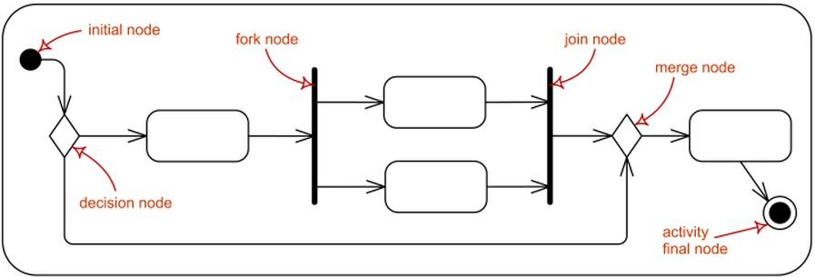
Diagramme d’activités
Concepts clés & Représentation graphique
Diagramme d'activité = Nœuds (actions) reliés par des transitions

Slide 20


Diagramme d’activités
Concepts clés & Représentation graphique
Activités et transitions
Une activité représente une exécution d'un mécanisme, un déroulement d'étapes séquentielles dessinée à l'aide d'un rectangle aux coins arrondis.
Le passage d'une activité vers une autre est matérialisé par une transition [dessinée par une lige fléchée].
Les transitions sont déclenchées par la fin d'une activité et provoquent le début immédiat d'une autre (elles sont automatiques).

Slide 21
Diagramme d’activités
Concepts clés & Représentation graphique
Nœuds de contrôle
Est un nœud d’activité abstrait utilisé pour coordonner les flots entre les nœuds d’une activité.
Il existe plusieurs types de nœuds de contrôle:
Nœud initial(initial node);
Nœud de fin d'activités(final node);
Nœud de décision(decision node);
Nœud de fusion(merge node);
Nœud de bifurcation(fork node);
Nœud d’union(join node).

Slide 22
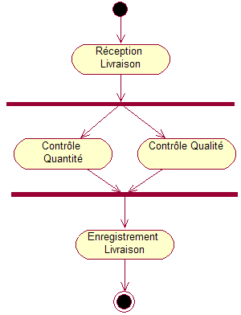
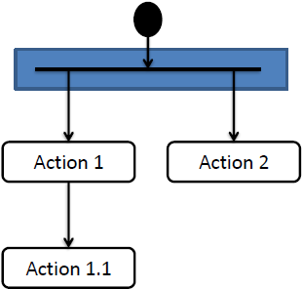
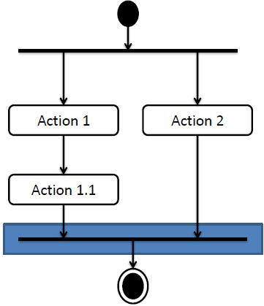
Diagramme d’activités
Concepts clés & Représentation graphique
Nœud de bifurcation et d’union
Représenté par une barre de synchronisation.
Permet d'ouvrir et de fermer des branches parallèles au sein d'un flot d'exécution :
Synchronisation disjonctive : bifurcation(Fork)
Décomposition du flux en deux ou plusieurs flux .
Les transitions qui partent d'une barre de synchronisation ont lieu en même temps.
Nœud de débranchement permet de fractionner un flux entrant unique en plusieurs flux simultanés.
Synchronisation conjonctive : union (join)
Recomposition du flux.
On ne franchit une barre de synchronisation qu’après réalisation de toutes les transitions qui s'y rattachent.
Nœud de contrôle qui synchronise plusieurs flux simultanés en un seul flux sortant.

Slide 23
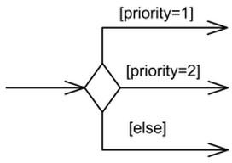
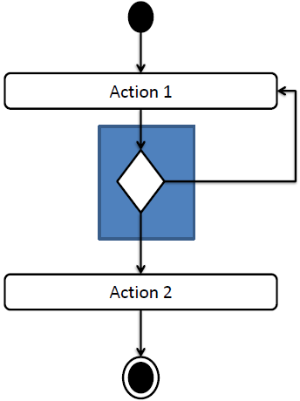
Diagramme d’activités
Concepts clés & Représentation graphique
Nœud de Décision
Est un nœud de contrôle qui permet de faire un choix entre plusieurs flots sortants.
Représente une décision avec des chemins alternatifs.
Il possède un arc entrant et plusieurs arcs sortants.
Ces derniers sont généralement accompagnés de conditions de garde pour conditionner le choix.
Lorsqu'une activité nécessite une décision avant de passer à l'activité suivante,
ajoutez un losange entre les deux activités. Les remplaçants sortants doivent
être étiquetés avec une condition ou une expression de garde [].

Slide 24


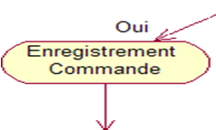
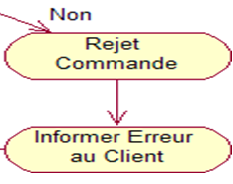

Diagramme d’activités
Concepts clés & Représentation graphique
Nœud de Décision
Exemple : Vérification commande

Slide 25
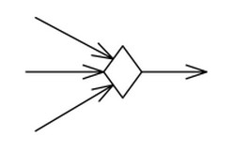
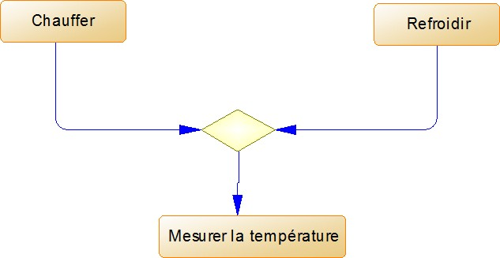
Diagramme d’activités
Concepts clés & Représentation graphique
Nœud de Fusion
Est un nœud de contrôle qui rassemble plusieurs flots alternatifs entrants en un seul flot sortant.
Il permet de rassembler différents chemins de décision créés à l'aide d'un nœud de décision.
Il n'est pas utilisé pour synchroniser des flots concurrents mais pour accepter un flot parmi plusieurs.

Slide 26
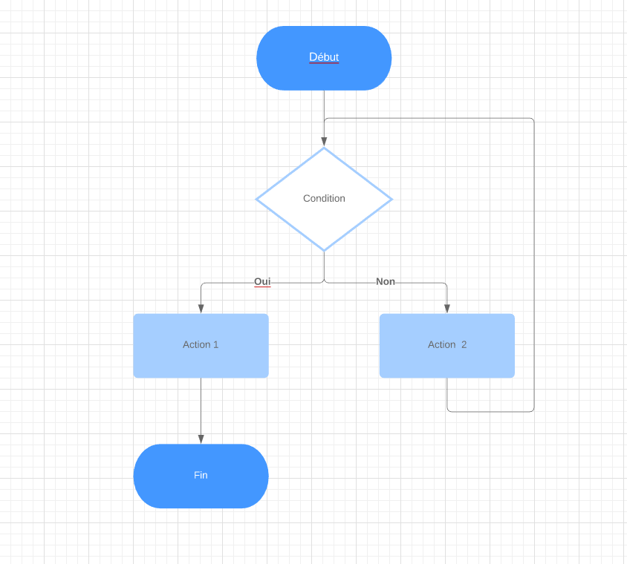
Diagramme d’activités
Concepts clés & Représentation graphique
Itération

Slide 27
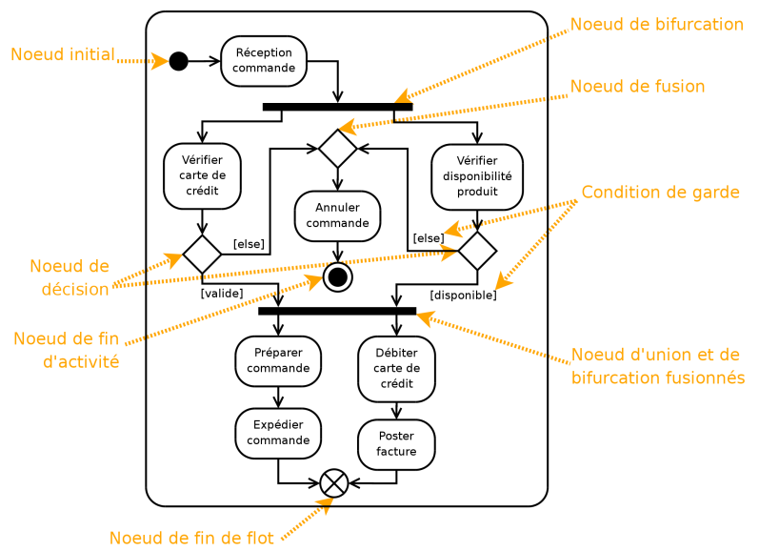
Diagramme d’activités
Concepts clés & Représentation graphique
Nœuds de contrôle
Résumé

Slide 28
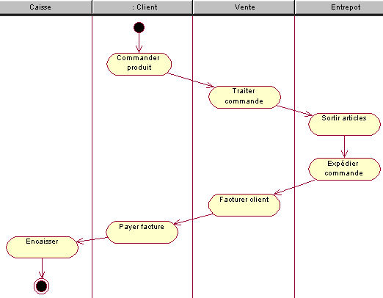
Diagramme d’activités
Concepts clés & Représentation graphique
Swimlanes
Les diagrammes d'activités indiquent ce qui se passe sans préciser qui fait quoi (en terme de programmation, ils ne précisent pas quelle classe est responsable).
Afin d'organiser un diagramme d'activités selon les différents responsables des actions représentées, il est possible de définir des « couloirs d'activités »
Correspondent souvent à des acteurs ou des unités d'organisation du
modèle (ex :"service commande", "service facturation " , "client").

Slide 29
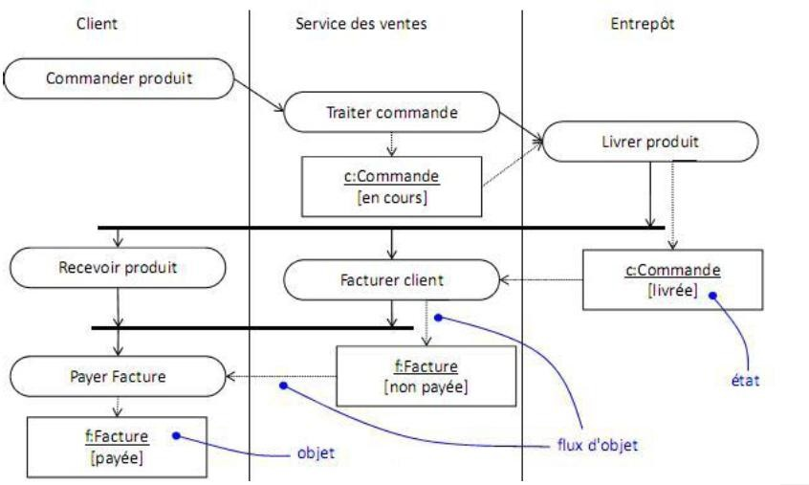
Diagramme d’activités
Concepts clés & Représentation graphique
Flux de données
Dans le diagramme d'activités, les objets peuvent être représentés. Ils sont utilisés ou modifiés par des actions. Ils peuvent aussi initier des actions.

Slide 30
Etude de cas: Système de Gestion des Demandes de Congé
On souhaite mettre en place un système de gestion des demandes de congé pour des employés. Le système vise à rationaliser le processus de demande de congé et à garantir une planification adéquate des effectifs.
Le processus commence lorsque l’employé soumettre sa demande de congé, une fois le responsable des RH reçoit la demande de congé, Il vérifie la disponibilité des ressources humaines pendant la période demandée. Si la demande est approuvée, le responsable des RH l'approuve et passe à l'étape suivante. Sinon, il la rejette.
Si la demande de congé est approuvée, le responsable des RH envoie une notification d'approbation à l'employé et effectue une mise à jour sur le calendrier pour refléter la période de congé de l'employé.
Si la demande est rejetée, le responsable des RH envoie une notification de refus à l'employé avec une explication.

